Slide 1





커피 슬러지(찌꺼기)를 활용한
친환경 자원화 사업 계획서
2025. 12.
주식회사 이 열
Notes:
1
1

Slide 2
1. 회사 소개 [회사개요]
1. 법 인 명 : (주)이 열
2. 대 표 이 사 : 이 기 열
3. 설 립 일 : 2008. 4. 7.
4. 자 본 금 : 2,500,000,000원
5. 본 사 : 서울시 서초구 논현로 7길 16, (양재동, 보연빌딩)
6. 연 구 소 : 경기도 화성시 서신면 염전길 30-5
7. 홈 페 이 지 : http://leeyeol.com/
관계회사 : ㈜ 이열알앤디 • ㈜ 중부에코너지

Slide 3
1. 회사 소개 [주요사업]
2023년 한국중부발전에서 하수슬러지연료탄 구매 선호도 1위
2023년 ▶한전엠씨에스와 신재생에너지분야 공동화 사업(판매 등) 협약 [MOA] 이열알앤디
2025년 사회적협동조합 자원과 순환 커피찌꺼기 공급 협약(서울시 지자체 〮 동서식품 등)
★ 새로운 신성장 동력산업 (한국전력 = 한전MCS · 이열 공동사업)
◆ 커피슬러지 (커피찌꺼기) ☞ 자원화 • 연료화 • 비료화 • 소재화
◆ 하수슬러지(Sludge) + 커피찌꺼기 ☞ 발전소 고형연료 (바이오매스)
◆ 가축분뇨 (우분/돈분) + 커피찌꺼기 ☞ 발전소 고형연료 • 연탄대체 (비닐하우스)
생활폐기물로 소각 • 매립되는 커피찌꺼기를 모아 고형연료화 1차사업
“쓰레기는 없다”no trash 주식회사 이열이 시작합니다
홈페이지 http: www.leeyeol.com

Slide 4

1. 회사 소개 [한전MCS 협약]
 |  | 신재생에너지 분야 업무협력 강화를 위한 공동 협약서 ( M O A ) 주식회사 한전MCS(주)(이하 한전MCS라 함)와 주식회사 이열알앤디(이하 이열이라 함)는 탄소배출 저감을 통한 ESG경영 실천을 위하여, 신의 성실 원칙에 입각하여 2023년 12월 6일 다음과 같이 업무 협약을 체결한다. 제1조 (목적) 본 협약의 목적은 한전MCS(주)와 (주)이열알앤디간의 2023년 7월 11일 체결된 MOU(양해각서)의 후속으로 본격적인 하수슬러지를 활용 한 연료탄제조 및 판매를 통한 공동이익 증진 도모를 위하여 각 기관의의 권리·의무를 정하고자 함에 있다. . . . . . . . . . . . . . . . . . . . . . . . . . . . . . . . . . . . . . . . . . . . . . . . . . 제12조 (서명문) 각 기관은 신의 성실의 원칙에 입각해 본 협약을 수행하도록 하며, 협약을 증명하기 위하여 2부를 작성 날인하여 1부씩 보관한다. 2023년 12월 6일
◆ 한전엠씨에스 : 공공기관 | 주주 : 한국전력 100%
| 매출액 3,071억 ’23년기준 | 직원 4,437명
[하수슬러지연료화 / 축분연료화 /연탄 대체사업]
- 2023년 4월 : 슬러지활용 발전소연료공급사업 보고
- 2023년 5월 : 제품 시험 및 기술심사
- 2023년 6월 : 한전MCS 사업선정(사업성∙기술성)
- 2023년 7월 : 슬러지 연료탄 사업 양해각서[MOU]
- 2023년 12월 : 슬러지 연료탄 판매 공동협약서[MOA]
* 2023.12. 5 신재생 에너지사업 목적사업추가
◆ 이열알앤디의 이열SLT시스템으로 하수슬러지 펠릿 제조
축분슬러지 펠릿 제조
☞ 발전사 연료탄 기준치 적합
- 기술경쟁력 확보 :
하수 슬러지 최대 기피 사유인 악취 최소화
Notes:
4

Slide 5
2. 사업 소개 [사업개요:커피 슬러지(커피박) 연료화]
커피 슬러지 (sludge) :
커피를 추출한 후 남는 습한 찌꺼기 (커피박 粕 )
커피 슬러지 (커피박)를 매립, 소각하지 않고 (기존 처리방법)
커피슬러지를 가공 연료탄 제조 ∙ 화력발전소 연료 공급사업
발전소 (연료 활용 시) : 저위 발열량 : 약 4,500 ~ 5.000kcal/kg (건조기준)
발전소 외 : 펠릿난로(친환경 연료) • 캠핑용품(숯) • 고양이 모래 • 천연 탈취제 • 천연비료
커피 원료 수입 년 20만 1924톤 (2024년기준)
커피 찌꺼기 발생량은 커피원두의 99.8%이며, 함수율 포함한 커피 찌꺼기는 원료의 2배
커피박 펠릿 1톤을 사용할 경우 온실가스 1.38tCO2 감축 [한국동서발전 2024.9.6]

Slide 6
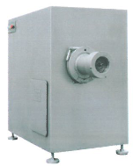
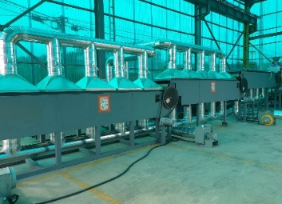
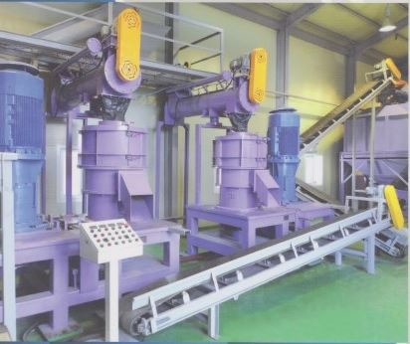
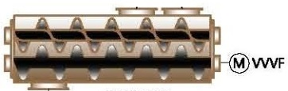
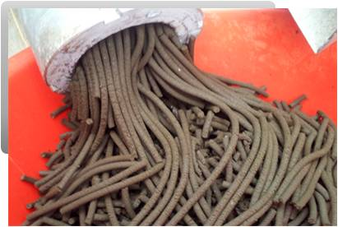
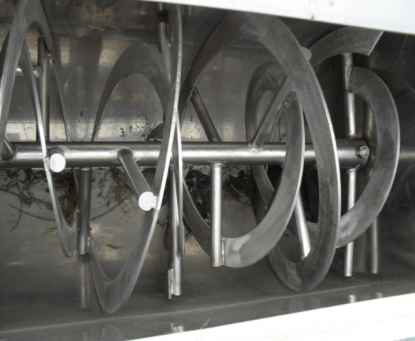
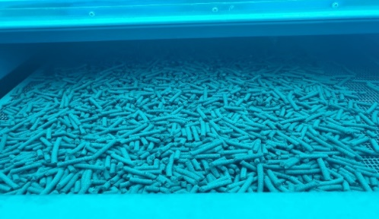
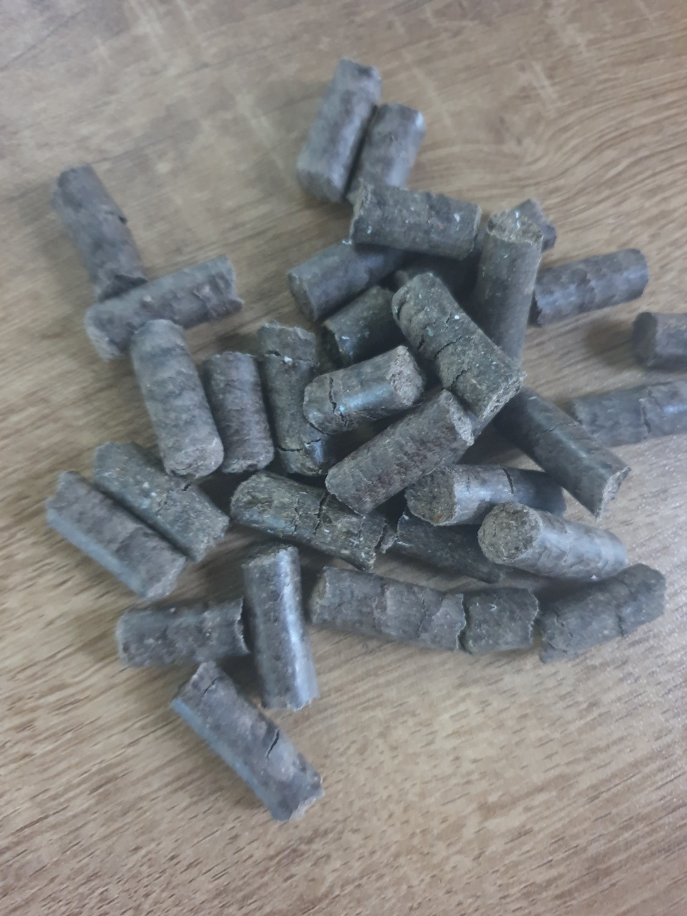
2. 사업 소개 [커피 슬러지 연료화 제조공정]
1.
1단계 → 커피 슬러지 혼합
2단계 → 커피찌꺼기 펠렛 성형화
3단계 → 저온 열풍기류건조
4단계→ 연료탄 제품 제조
커피 찌꺼기
부재료
혼합 커피찌꺼기 (함수율50%)
펠렛성형 커피찌꺼기(함수율50%)
건조 커피찌꺼기 (함수율 15~10%)
함수율(70~80%)
함수율
(10~15%)
혼합 커피 찌꺼기
(함수율 50%)
펠렛성형 커피 찌꺼기
(함수율 50%)
건조 커피찌꺼기
(함수율 15~10%)
커피 찌꺼기 연료탄
(함수율 10~8%)

Slide 7
3. 사업성 분석 [VALUATION]
구분 | 항 목 | 기 준 | 단가 (원) | 산출내역 | 금액 (천원) | 비고 | 비고
수입 | 난방용연료 | 15톤 | 600,000 | 15톤/일 * 600,000원/톤 *330일/년 | 2,970,000 | 화훼단지/캠핑장 /풀빌라 | 화훼단지/사랑의연탄 판매
 | 가정용 연료 | 10톤 | 400,000 | 10톤/일 * 400,000원/톤 *330일/년 | 1,320,000 | 사랑의 연탄(커피탄) | 화훼단지/사랑의연탄 판매
 | 건조물(분말) |  |  |  |  | 바이오차 (흡착소재) | 바이오차 (흡착소재)
 | 계 |  |  |  | 4,290,000
지출) | 커피찌꺼기 | 30톤 | 50,000/톤 | 30톤/일*50,000원/톤*330일/년 | 495,000 | 자원과 순환 (협의가능) | 장기계약조건
 | 톱밥 | 12톤 | 130,000/톤 | 12톤/일*130,000원/톤*330일/년 | 514,800 | 장기계약조건 | 자원과 순환 (협의가능)
 | 연료비 | LPG (kg /12,000Kcal) | 1,650원 | 28.5kg *1,650원 * 24HR * 330일/년 | 372,438
 | 전력비 | KW | 110원 | 350KW * 110원/kwh * 24HR *330일/년 | 304,920 | 이열 SLT시스템 | 이열 SLT시스템
 | 인건비 | 명(공장) | (2인 3교대) | 7명 * 130,000원/일 * 365일/년 | 332,150 | 현장 6명 관리1명 | 현장 6명 관리1명
 | 유지관리비 |  |  | 매출액의 5% | 214,500 | 공장경비 / 임차료 등 | 기계설비 75억원
 | 운반비 | 25톤 | 30,000/톤 | 25톤*30,000원/톤*330일/년 | 247,500 | 150Km기준 | 150Km기준
 | 일반관리비 | 사무실 관리비 |  | 매출액의 3% | 128,700
 | 계 |  |  |  | 2,610,008
 | 투자비용(설비) | 매출 (수입) | 매입(지출) | 이 익 | 이 익 율
 | 1,500,000 | 4,290,000 | 2,610,008 | 1,679,992 | 39%

Slide 8
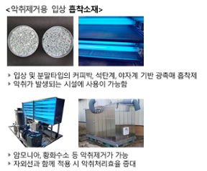

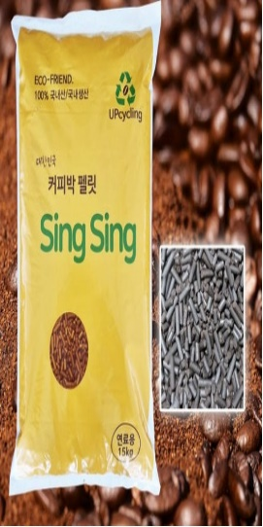
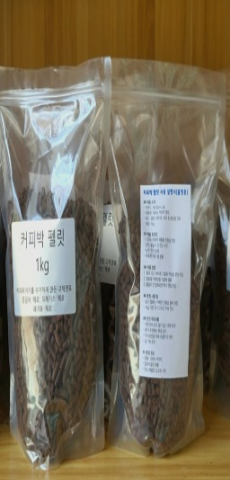

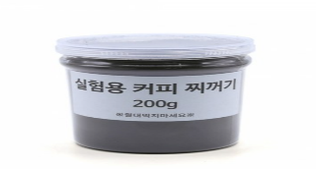
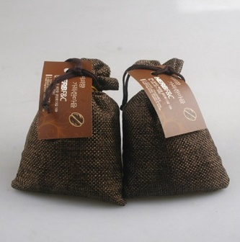
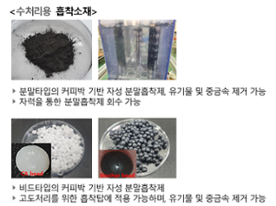
4. 커피찌꺼기 활용 관련제품 현황
구분 | 커피찌꺼기 펠릿연료 제품 |  |  | 건조 커피박 제품 | 기능성 및 특수용 소재 제품
제 품 명
용도 | 가정, 난방, 캠핑 | 가정, 난방, 캠핑 | 난방, 캠핑, 바베큐 | 비료, 탈취제, 벌레퇴치, 기름제거 | 과학실험교구, 방향제 | 악취제거, 수처리 소재, 활성탄 대체제
중량 | 15kg / 5kg /2.5kg | 15kg | 1kg | 21kg | 200g /ea | -
금액 | 18,900 /11,000 / 7,500 | 19.500 | 10,000 | 8,500 | 9,900 / 3,300 | 고가

Slide 9

5. 사업추진 계획
1차 커피찌꺼기 연료화 [2026년]
수도권(커피1공장) : 난방용연료탄 〮 캠핑용연료
2차 커피찌꺼기 자원화 [2027년]
충청권(커피2공장) : 난방용연료탄
경북권(커피3공장) : 탈취제 〮 경축순환농업(깔개, 기능성퇴비)
3차 커피찌꺼기 소재 사업화 [2028년~]
강원권(커피4공장) : 바이오차(탄소크레딧) 〮 산업용소재화

Slide 10
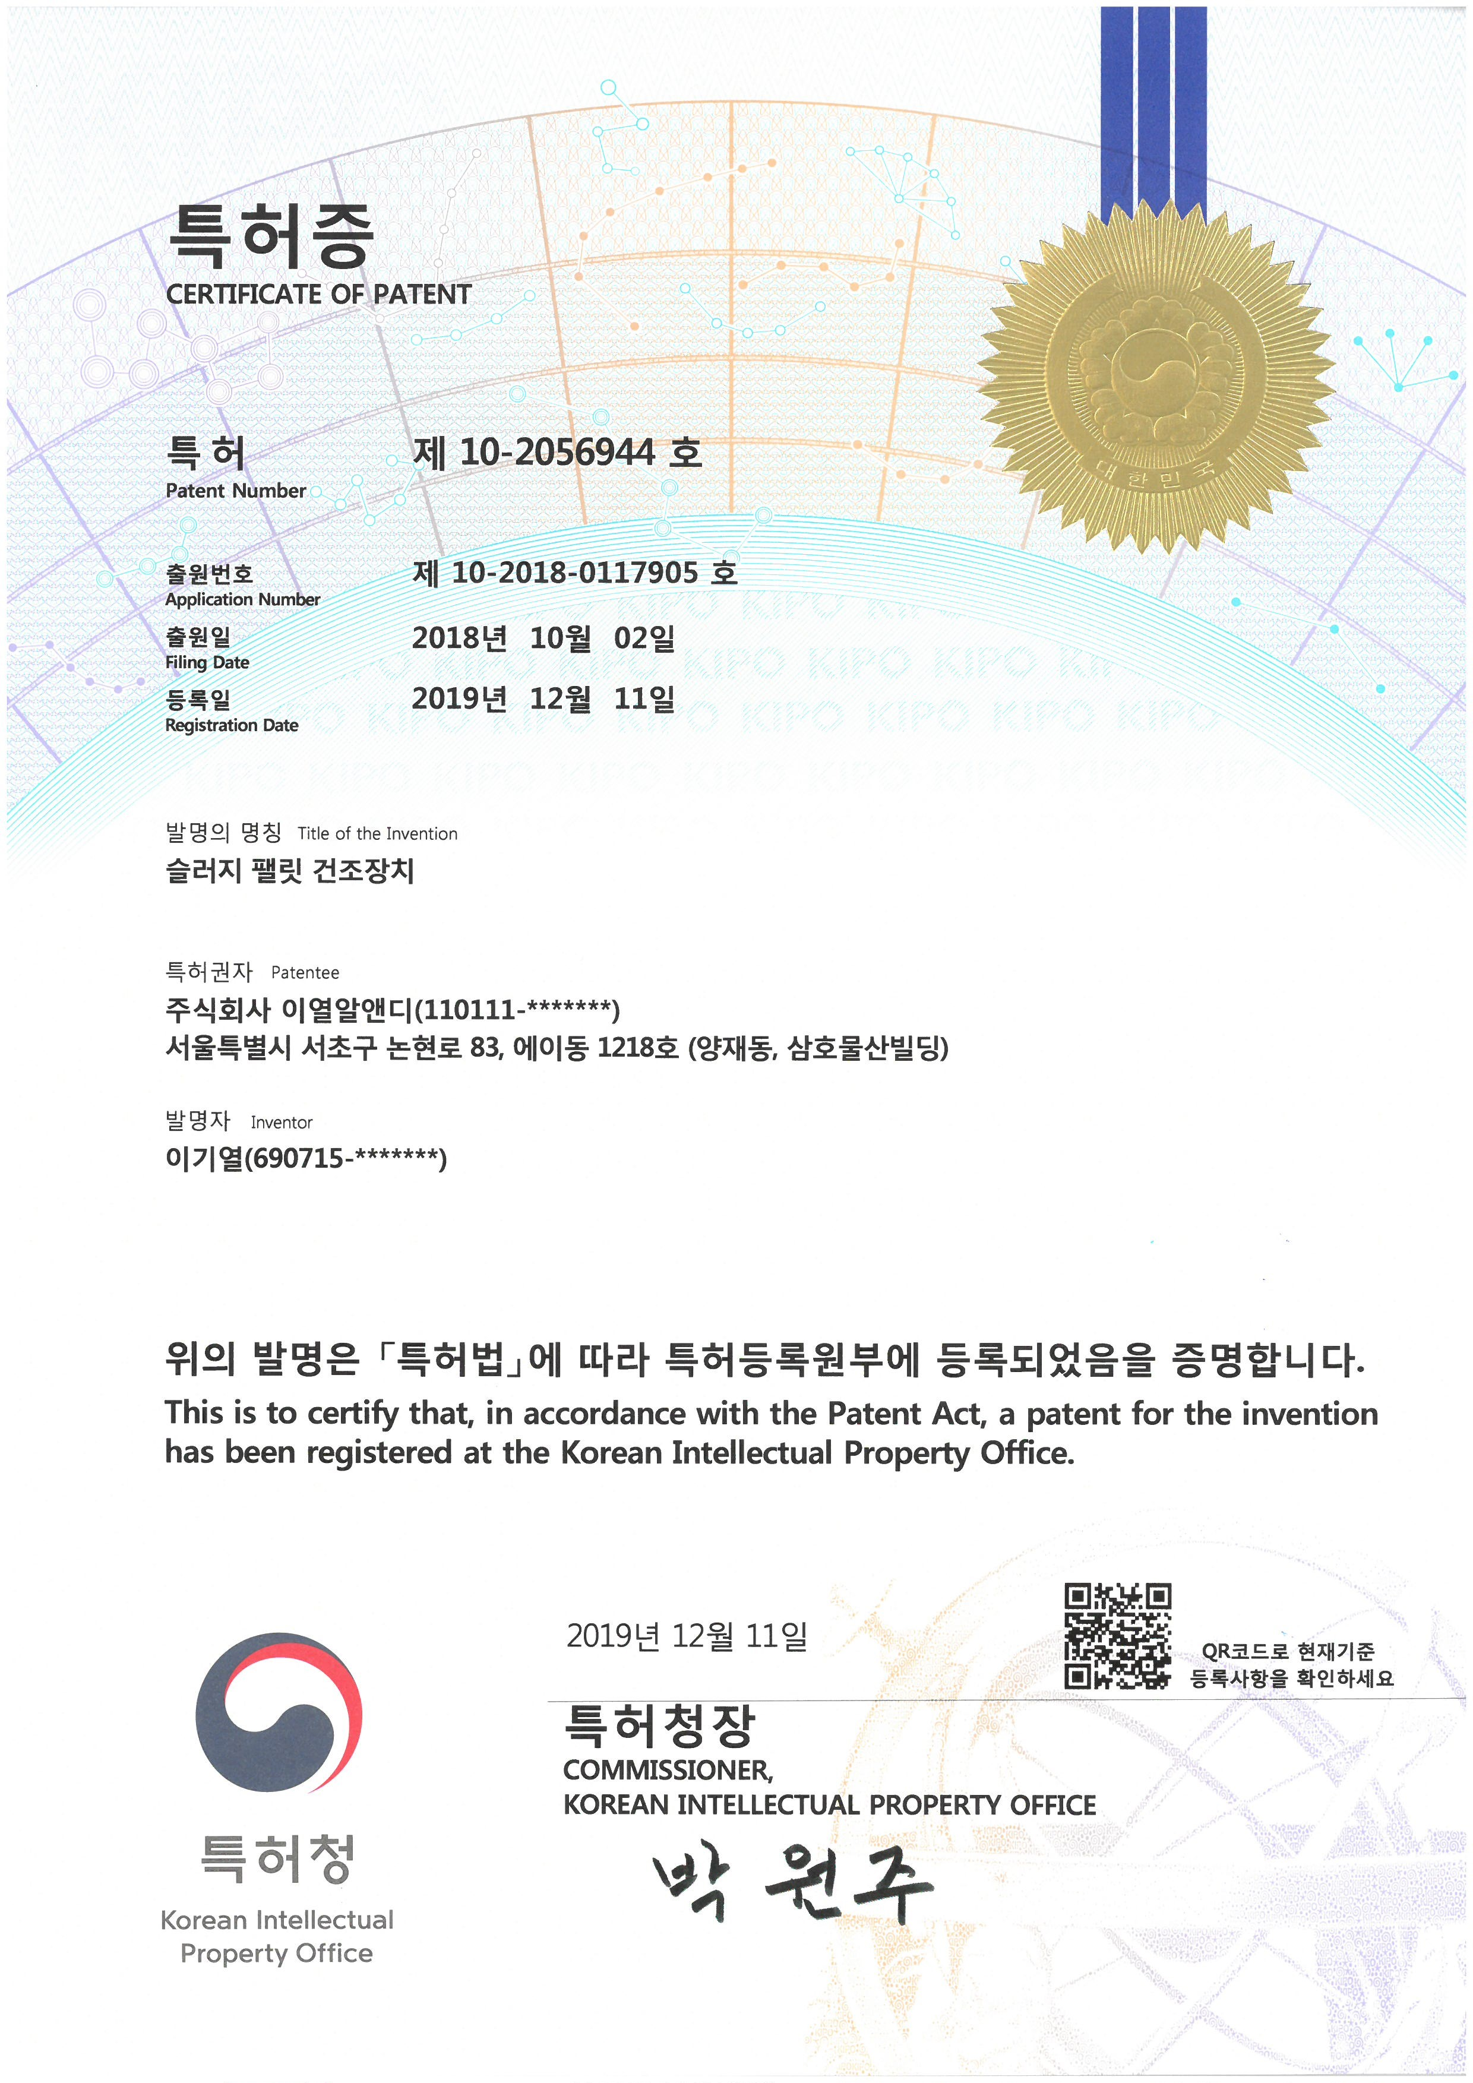
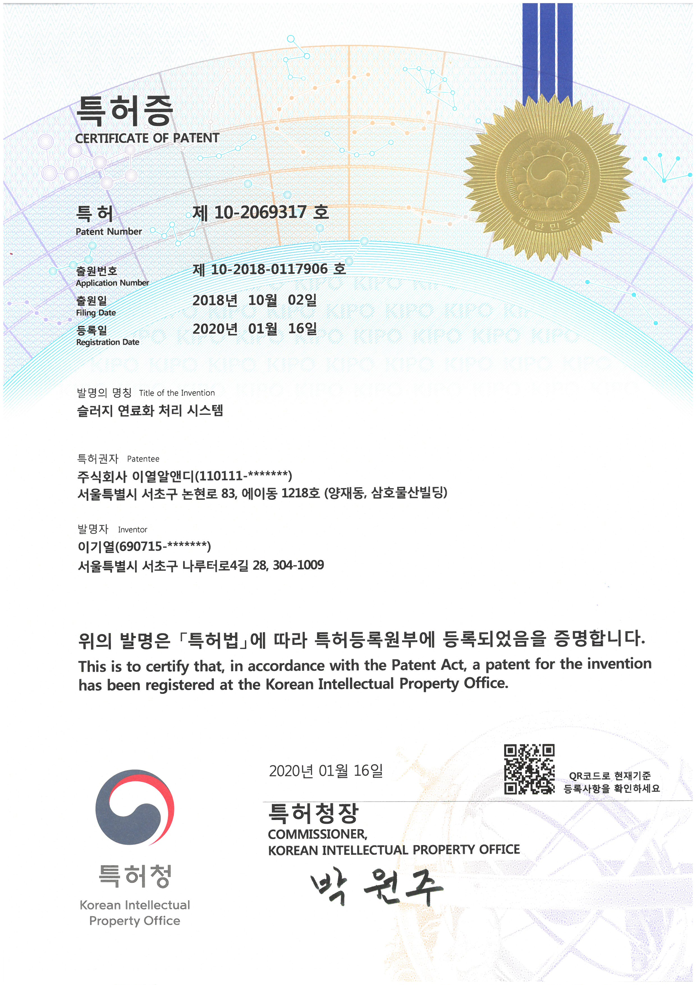
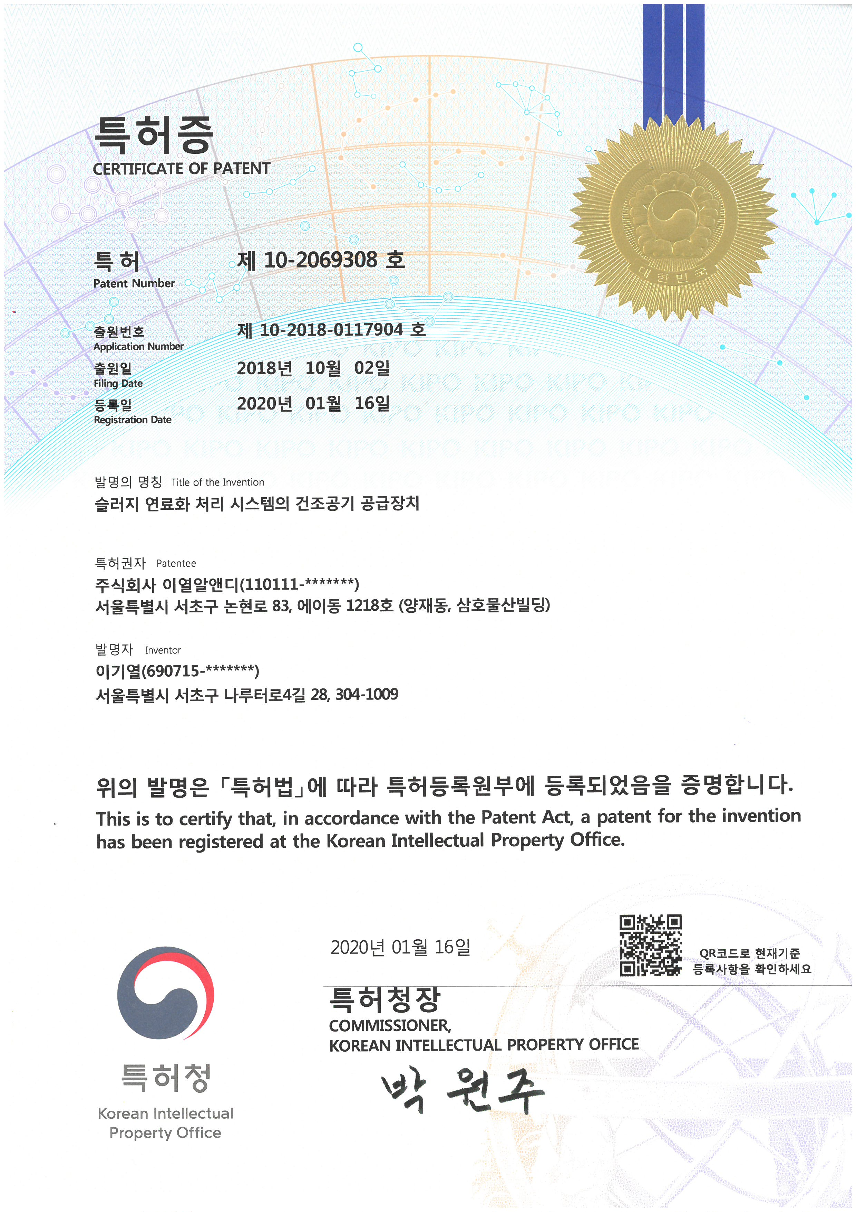
보유기술 : 지적재산권

Slide 11

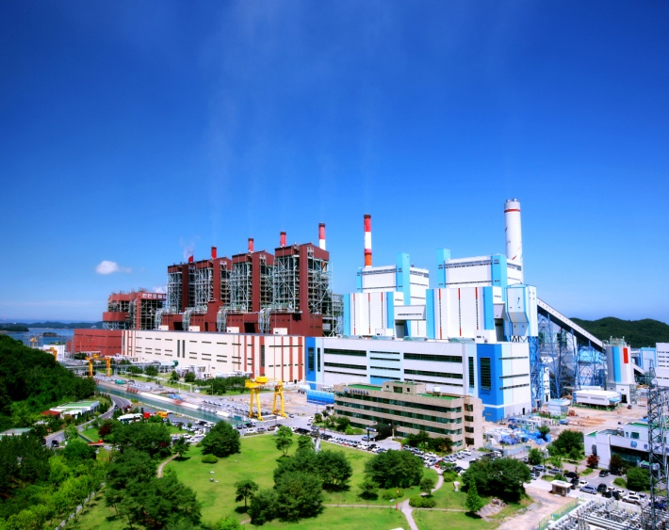
Thanks Your Attention !!
Thanks Your Attention !!

